Slide 1

العلوم
الصف الثاني
الفصل الدراسي الثالث
اَلْوَحْدَةُ الْخَامِسةُ الْمَادَّةِ
الفَصلُ التَّاسع: نَظْرَةٌ إِلَى الْمَادَّةِ
برزنتيشن العلوم للمرحلة الابتدائية https://t.me/presentationyosef

Slide 2


الدَّرْ سُ الثَّانِي
السَّوائِلُ وَالْغَازَاتُ

Slide 3
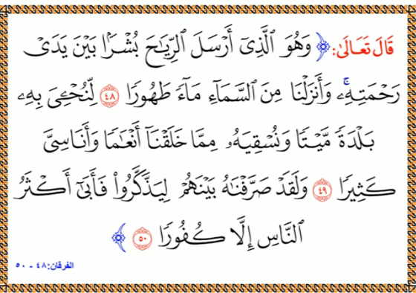
السَّوائِلُ وَالْغَازَاتُ
قال تعالى
وَهُوَ الَّذِي أَرْسَلَ الرِّيَاحَ بُشْرًا بَيْنَ يَدَيْ رَحْمَتِهِ وَأَنْزَلْنَا مِنَ السَّمَاءِ مَاءً طَهُورًا

Slide 4
السَّوائِلُ وَالْغَازَاتُ
الأهداف التعليمية
يحدد بعض خواص السوائل والغازات
يقارن بين السوائل و الغازات
برزنتيشن العلوم للمرحلة الابتدائية https://t.me/presentationyosef

Slide 5
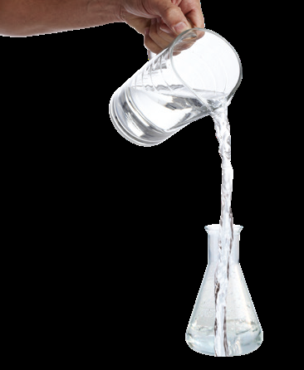
السَّوائِلُ وَالْغَازَاتُ
المفردات
مَادَّةٌ تَأْخُذُ شَكْلَ الْوِعَاءِ الَّذِي توجَدُ فِيهِ
السائل
برزنتيشن العلوم للمرحلة الابتدائية https://t.me/presentationyosef

Slide 6
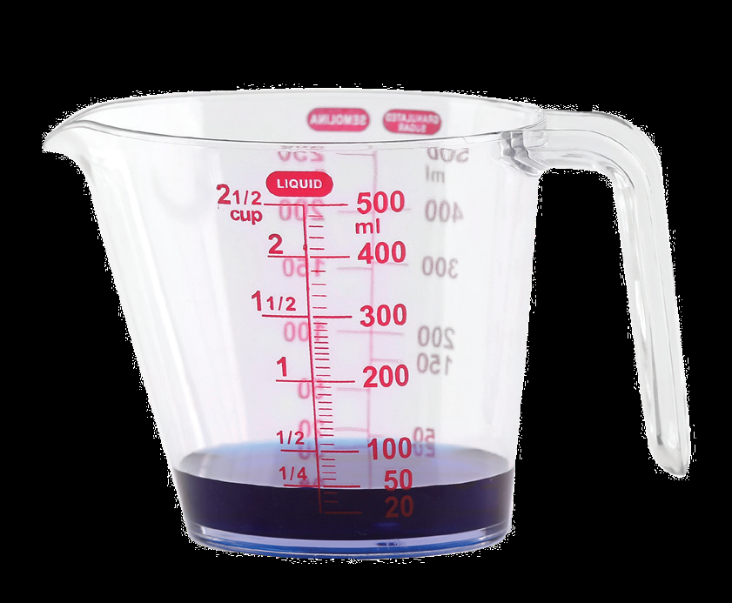
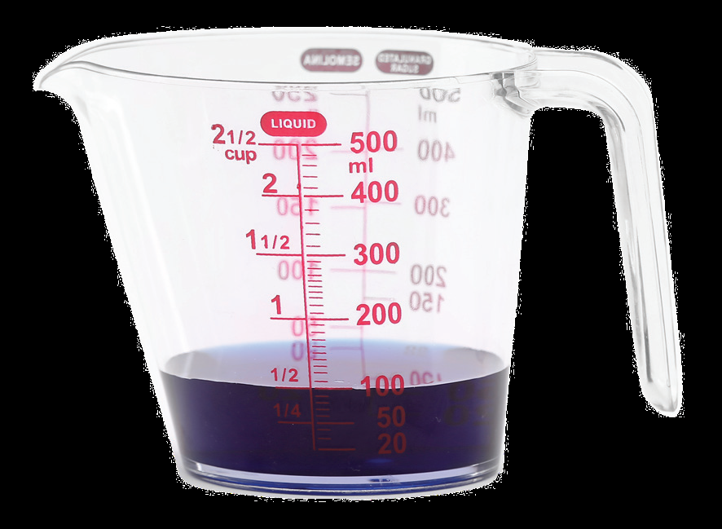
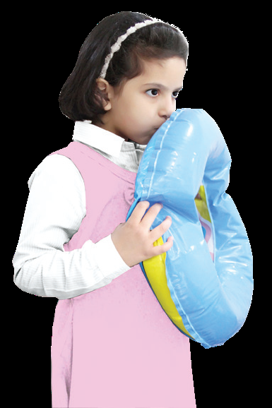
السَّوائِلُ وَالْغَازَاتُ
المفردات
مِقْدَارُ المَكَانِ الَّذِي يَشْغَلُهُ جِسْمٌ.
الحجم
مَادَّةٌ تَنْتَشِرُ لِتَمْلأَ المَكَانَ الَّذِي توجَدُ فِيهِ
الغاز
برزنتيشن العلوم للمرحلة الابتدائية https://t.me/presentationyosef

Slide 7


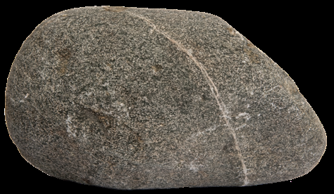
السَّوائِلُ وَالْغَازَاتُ
جدول التعلم
حالات المادة
ماذا تعلمت ؟
ماذا نريد أن نعرف؟
ماذا نعرف؟
المَادَّةُ هي أَيُّ شَيْءٍ يَشْغَلُ مَكَانًا وَلَهُ كُتْلَةٌ
كيف نصف الغازات؟
المواد الصلبة لها أشكال محددة وخواص مختلفة
كيف نعرف أن الغازات
موجودة من حولنا؟
لا يمكننا رؤية الغازات.
برزنتيشن العلوم للمرحلة الابتدائية https://t.me/presentationyosef

Slide 8

السَّوائِلُ وَالْغَازَاتُ
شريط الذكريات
برزنتيشن العلوم للمرحلة الابتدائية https://t.me/presentationyosef

Slide 9
السَّوائِلُ وَالْغَازَاتُ
تقويم المعرفة السابقة
فيم تتشابه السوائل والغازات مع المواد الصلبة؟
الْمَوَادُّ الصُلْبَةُ والسائلة وَالْغازاتُ لَها حَجْمٌ.
برزنتيشن العلوم للمرحلة الابتدائية https://t.me/presentationyosef

Slide 10
السَّوائِلُ وَالْغَازَاتُ
تقديم الدرس
تقويم المعرفة السابقة
فيم تختلف السوائل والغازات عن المواد الصلبة؟
المواد الصلبة لها شكل ثابت.
المواد السائلة فتأخذ شكل الاناء الذي توضع فيه
برزنتيشن العلوم للمرحلة الابتدائية https://t.me/presentationyosef

Slide 11

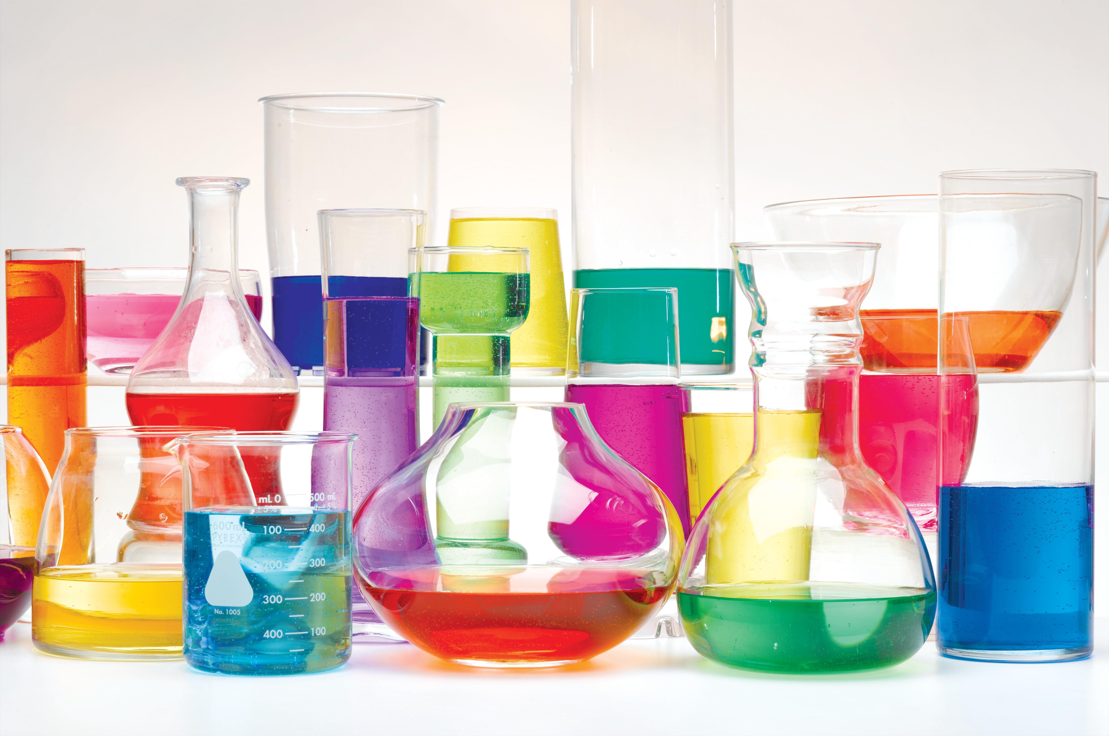
السَّوائِلُ وَالْغَازَاتُ
أنظر و أتساءل
أَيُّ الأَوْعِيَةِ يحْتَوِي عَلَى أَكبَرَ كميةٍ مِنَ السَّائِلِ؟ ولماذا؟
لا يمكن تحديد الوعاء الأكبر
كلما زاد الحجم زادت الكمية.

Slide 12
السَّوائِلُ وَالْغَازَاتُ
قراءة الصور
لو كانت جميع الأوعية مملوءة تماما،
فأيها يتسع لأكبر كمية من السائل؟
الوعاء الأكبر سعة

Slide 13
السَّوائِلُ وَالْغَازَاتُ
قراءة الصور
لماذا يكون من الصعب الحكم إن كانت الأوعية تتسع للكمية نفسها من السائل؟
لأن الأوعية لها أشكال وأحجام مختلفة.
برزنتيشن العلوم للمرحلة الابتدائية https://t.me/presentationyosef

Slide 14

السَّوائِلُ وَالْغَازَاتُ
أَسْتَكْشِفُ
نشاط استقصائي
برزنتيشن العلوم للمرحلة الابتدائية https://t.me/presentationyosef

Slide 15
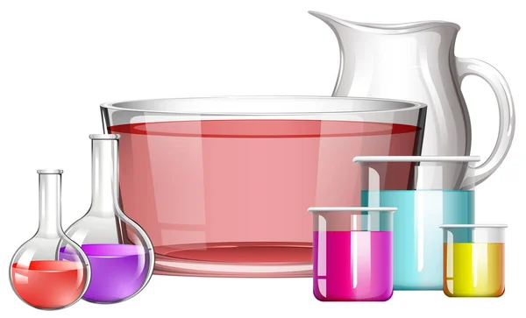
السَّوائِلُ وَالْغَازَاتُ
أَسْتَكْشِفُ
نشاط استقصائي
مَاذَا يَحْدُثُ لِلْماءِ فِي الأَوْعِيَةِ الزجاجية ذَاتِ الأَشْكَالِ الْمُخْتَلِفَةِ؟
برزنتيشن العلوم للمرحلة الابتدائية https://t.me/presentationyosef

Slide 16

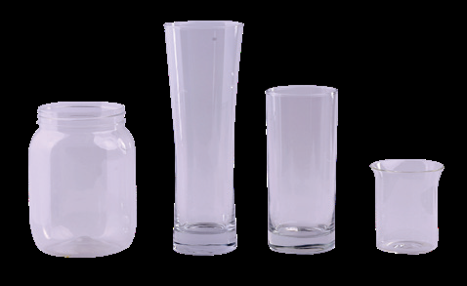
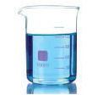
السَّوائِلُ وَالْغَازَاتُ
أَسْتَكْشِفُ
أحتاج إلى:
نشاط استقصائي
وِعَاءٍ عَمِيقٍ
أَوْعِيَةٍ زجاجيةٍ مُخْتَلِفَةٍ
كأس قِيَاسٍ
برزنتيشن العلوم للمرحلة الابتدائية https://t.me/presentationyosef

Slide 17
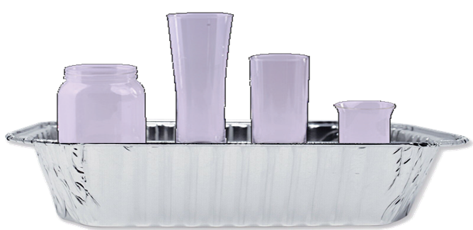

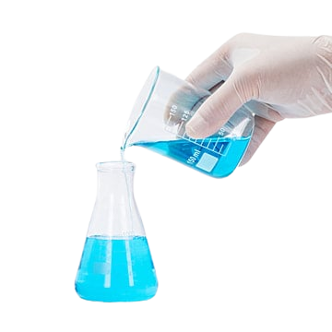
السَّوائِلُ وَالْغَازَاتُ
أَسْتَكْشِفُ
الخطوات
نشاط استقصائي
أضَعُ الأَوْعِيَةَ الزجاجية في الوعاء العميق.
أقِيسُ مِقْدارَ كُوبٍ مِنَ الْمَاءِ الملون بِاسْتِعْمَالِ كأس القِياس،
ثم أَسْكُبُهُ فِي الْوِعاءِ الأَوّلِ، ثُمَّ أُعَيِّنُ مُسْتَوَى ارْتِفاعِهِ.
برزنتيشن العلوم للمرحلة الابتدائية https://t.me/presentationyosef

Slide 18
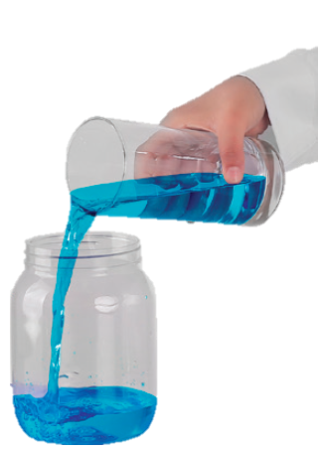

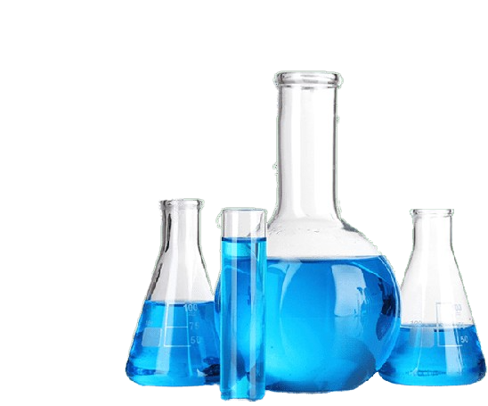
السَّوائِلُ وَالْغَازَاتُ
أَسْتَكْشِفُ
الخطوات
نشاط استقصائي
أَتَوَقَّعُ.
مَا ارْتِفاعُ نَفْسُ كَمِّيَّةٍ الْمَاءِ اَلْمُلَوَّنِ لَوْ سَكبْتُهَا
فِي كلِّ وِعَاءٍ مِنَ الأَوْعِيَةِ الزُّجَاجِيَّةِ الأُخْرَى؟
تختلف الارتفاعات بينها
برزنتيشن العلوم للمرحلة الابتدائية https://t.me/presentationyosef

Slide 19
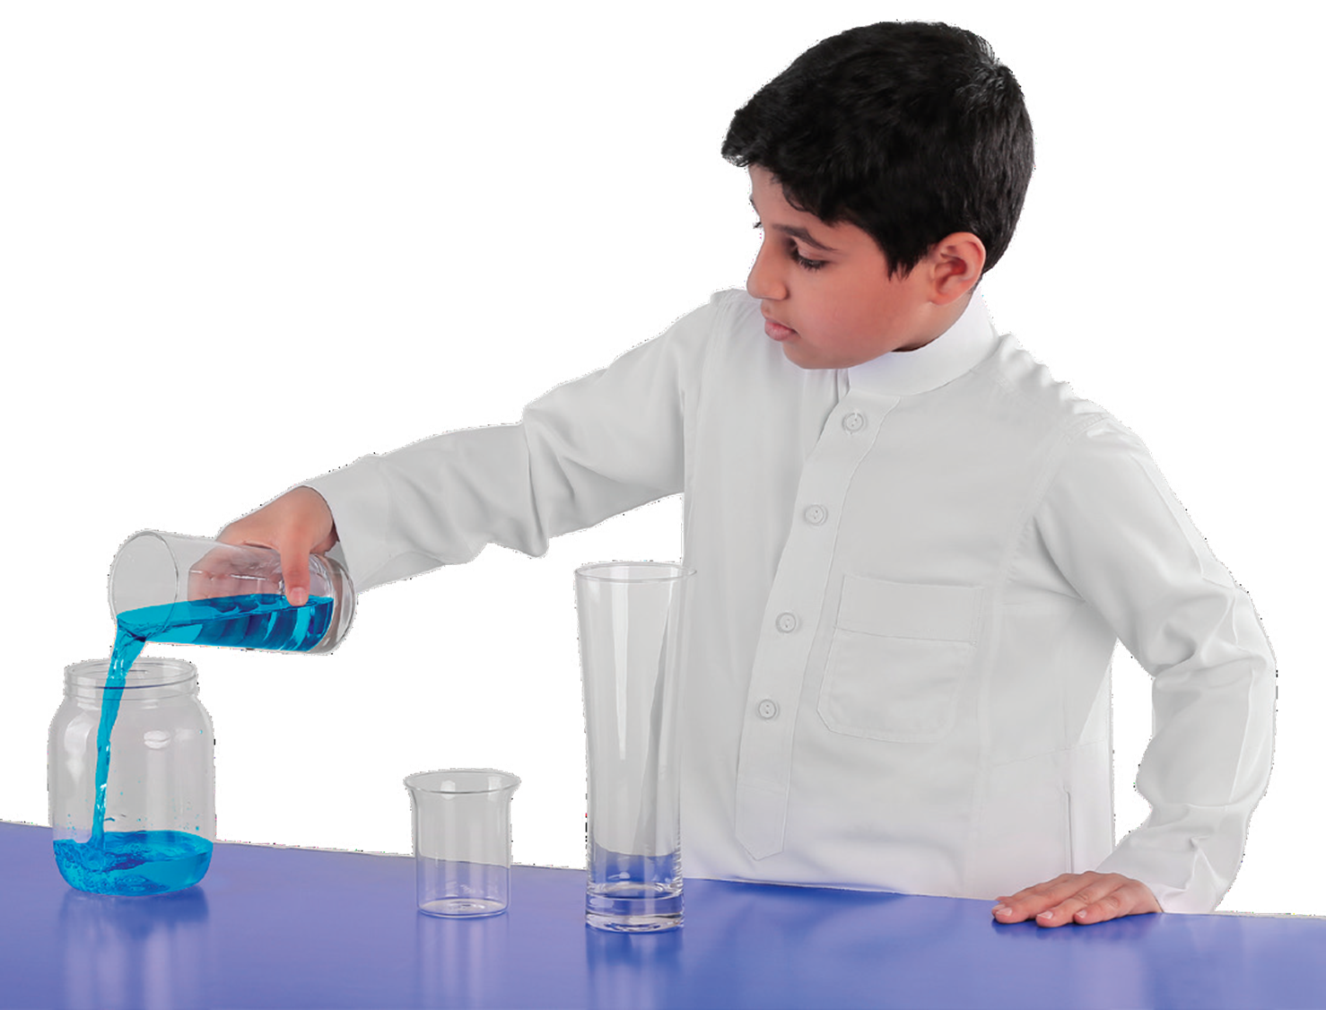


السَّوائِلُ وَالْغَازَاتُ
أَسْتَكْشِفُ
الخطوات
نشاط استقصائي
أسْكُبُ كأساً وَاحِدةً مِنَ الْمَاءِ في الوعاء الثاني، وَأضَعُ عَلامَةً عِنْدَ مُسْتَوَى ارْتِفاعِه.
أُكَرِّرُ هَذِهِ الْخُطْوَةَ مَعَ بَقيَّةِ الأَوعية.
أسْتَخْلِصُ النَّتائِجَ.
هَلْ كانَتْ تَوَقُّعَاتِي صَحِيحَةً؟ أُوَضِّحُ ذلَكِ.َ
نعم تَوَقُّعَاتِي صَحِيحَةً.
لأن السَّائِل يأخُذُ شّكلَ الوِعاءِ الَّذي يوضَعُ فيه.
برزنتيشن العلوم للمرحلة الابتدائية https://t.me/presentationyosef

Slide 20

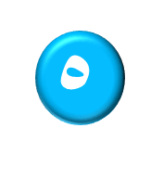
السَّوائِلُ وَالْغَازَاتُ
أَسْتَكْشِفُ
الخطوات
نشاط استقصائي
أسْتَنْتِجُ.
هَلْ تَتَغَيَّرُ نَتيجةُ النَّشاطِ إِذَا اسْتَخْدَمْتُ الْعَصِيرَ بَدَلاً مِنَ الْمَاءِ؟ لِمَاذَا؟
لا لا تتغير النتيجة لأن العصير مادة سائلة تأخذ شكل الوعاء
برزنتيشن العلوم للمرحلة الابتدائية https://t.me/presentationyosef

Slide 21

السَّوائِلُ وَالْغَازَاتُ
السؤال الأساسي
ما خصائص السوائل والغازات؟
برزنتيشن العلوم للمرحلة الابتدائية https://t.me/presentationyosef

Slide 22


السَّوائِلُ وَالْغَازَاتُ
شاهد و دون
برزنتيشن العلوم للمرحلة الابتدائية https://t.me/presentationyosef

Slide 23
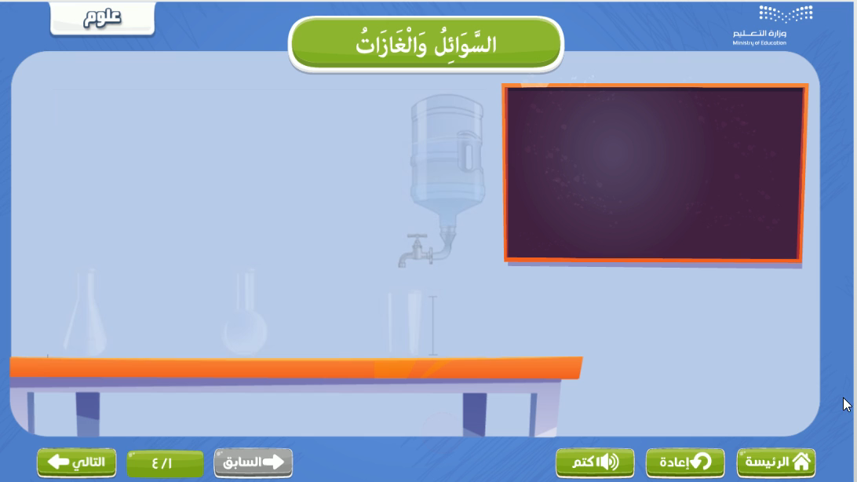
السَّوائِلُ وَالْغَازَاتُ

Slide 24
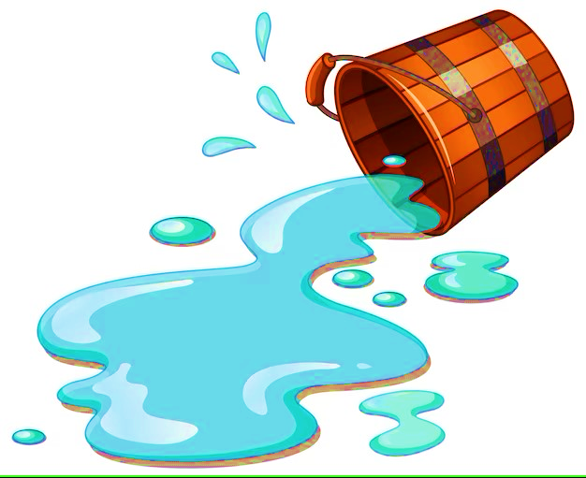

السَّوائِلُ وَالْغَازَاتُ
ما السَّائِل ؟
نوعٌ مِن المَادَّة يأخُذُ شّكلَ الوِعاءِ الَّذي يوضَعُ فيه.
إِذَا لَمْ تُوضَعِ السَّوَائِلُ فِي وِعَاءٍ فَإِنَّهَا تَنْسَابُ
وَلَا تَأْخُذُ شَكْلاً مُحَدَّدًا
برزنتيشن العلوم للمرحلة الابتدائية https://t.me/presentationyosef

Slide 25


السَّوائِلُ وَالْغَازَاتُ
ما السَّائِل ؟
جَمِيعُ السَّوائِلِ لَها كُتْلَةٌ
بَعْضُها خَفِيفٌ كَالْحَلِيبِ
وَبَعْضُهَا غَلِيظٌ َكالْعَسَلِ.
برزنتيشن العلوم للمرحلة الابتدائية https://t.me/presentationyosef

Slide 26

السَّوائِلُ وَالْغَازَاتُ
ما السَّائِل ؟
هَذَا المَاءُ أَخَذَ شكْلَ سطْحِ الأرْضِ الذي تَجَمَّعَ فِيهِ.
برزنتيشن العلوم للمرحلة الابتدائية https://t.me/presentationyosef

Slide 27
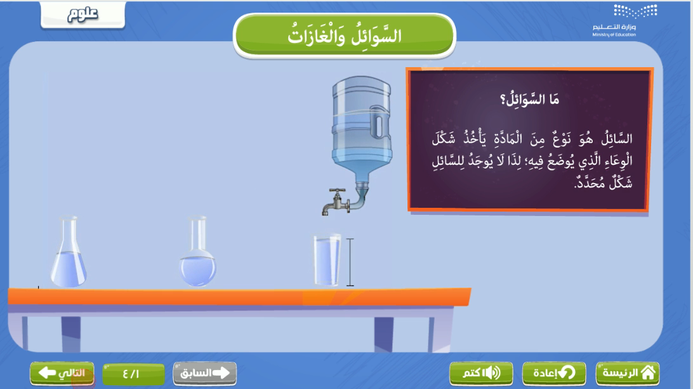
السَّوائِلُ وَالْغَازَاتُ

Slide 28
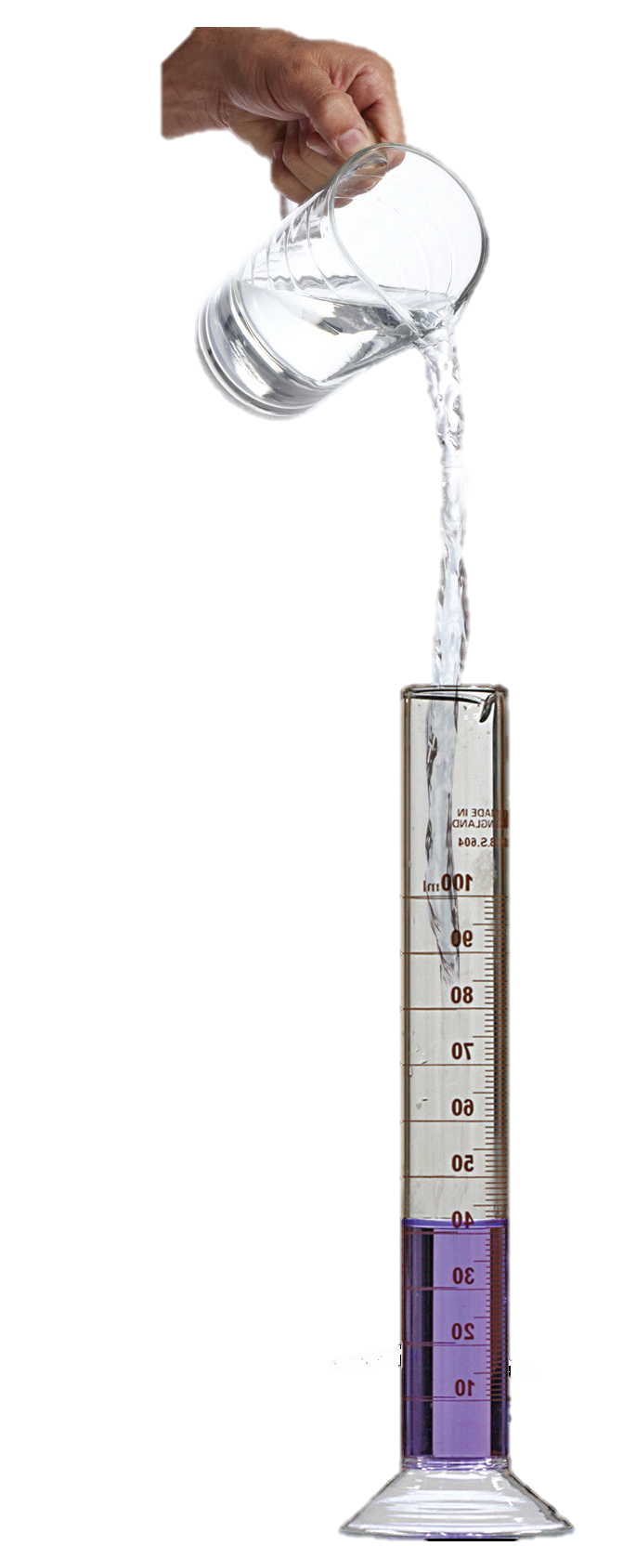
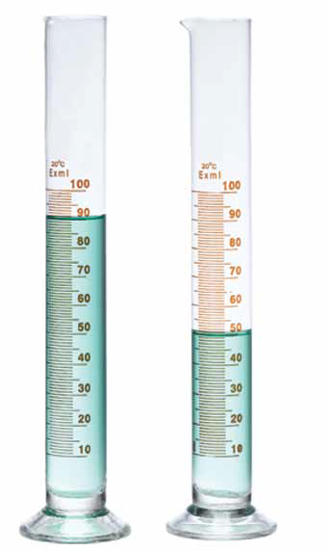
السَّوائِلُ وَالْغَازَاتُ
ما السَّائِل ؟
مِقْدَارُ المَكَانِ الَّذِي يَشْغَلُهُ السَّائِلُ يُسَمَّى الْحَجْمَ
سَائِلٌ
لِقِيَاسِ حَجْمِ السَّائِلِ نسْتَخْدِمُ كَأْسًا مُدَرَّجَةً أَوْ مِخْبارًا دَرَّجًا.
يُقَاسُ حَجْمُ السَّائِلِ بِوَحْدَةِ الْمِلِّلِتْرِ
مِخْبَارٌ مُدَرَّجٌ

Slide 29


السَّوائِلُ وَالْغَازَاتُ
ما السَّائِل ؟
كَأْسَا القِيَاسِ فِي الصُّورَةِ تتَّسِعَانِ
للْكَمِّيَّةِ نَفْسِهَا مِنَ السَّائِلِ،
وَلَكِنَّ أَحَدَهُمَا يَحْتوِي عَلَى كَمِّيَّةٍ أَكْبَرَ مِنَ الآخَرِ.
ماذا يقيس الكأسان؟
الحجم.

Slide 30
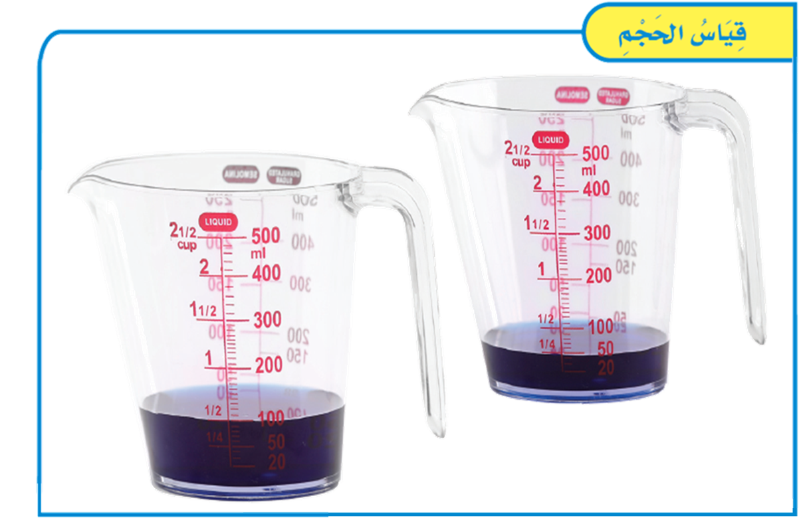
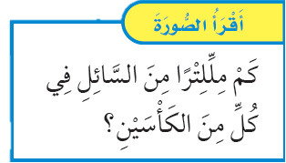

السَّوائِلُ وَالْغَازَاتُ
ما السَّائِل ؟
الكأس الأيمن 50مللليتراً،
الكأس الأيسر 100 ملليتراً.

Slide 31
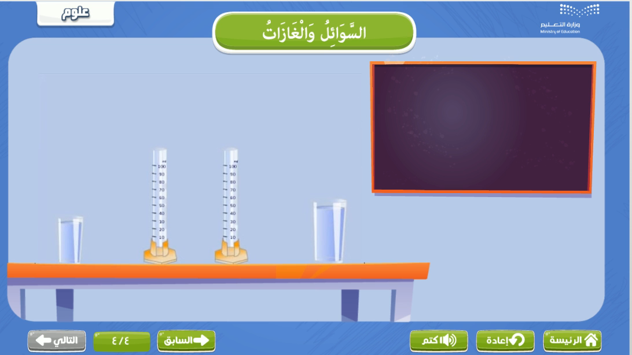
السَّوائِلُ وَالْغَازَاتُ

Slide 32

السَّوائِلُ وَالْغَازَاتُ
أَذْكُرُ بَعْضَ خَواصِّ السائِلِ.
السوائل تأخذ شكل الوعاء الذي توضع فيه
السائل له كتلة وحجم
السائل قد يكون رقيقا أو كثيفا
برزنتيشن العلوم للمرحلة الابتدائية https://t.me/presentationyosef

Slide 33
السَّوائِلُ وَالْغَازَاتُ
مَا الْغَازُ؟
برزنتيشن العلوم للمرحلة الابتدائية https://t.me/presentationyosef

Slide 34

السَّوائِلُ وَالْغَازَاتُ
قراءة الصور
مَا الْغَازُ؟
كيف يمكن أن تعرف أن الهواء في البالون له كتلة؟
الهواء يشغل حيزا في داخل البالون عند نفخه.
برزنتيشن العلوم للمرحلة الابتدائية https://t.me/presentationyosef

Slide 35
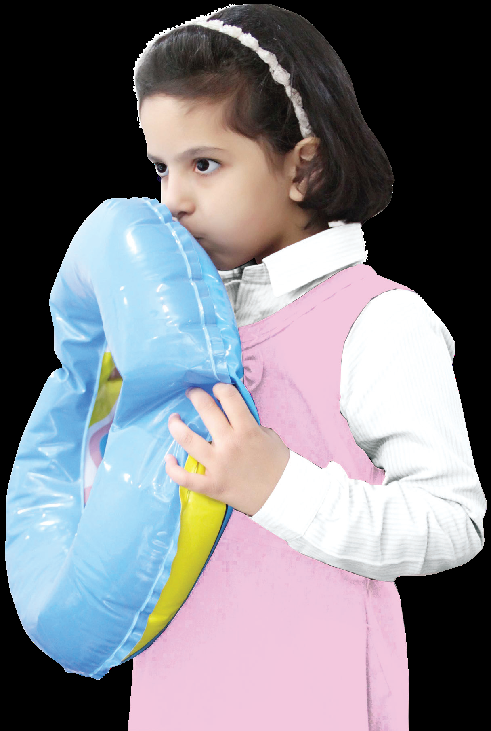
السَّوائِلُ وَالْغَازَاتُ
قراءة الصور
مَا الْغَازُ؟
كيف دخل الهواء في طوق العوم؟
البنت نفخت الهواء في الطوق.
برزنتيشن العلوم للمرحلة الابتدائية https://t.me/presentationyosef

Slide 36

السَّوائِلُ وَالْغَازَاتُ
قراءة الصور
مَا الْغَازُ؟
ماذا يوجد في داخل فقاعة الصابون؟
غاز، هواء.
برزنتيشن العلوم للمرحلة الابتدائية https://t.me/presentationyosef

Slide 37

السَّوائِلُ وَالْغَازَاتُ

Slide 38
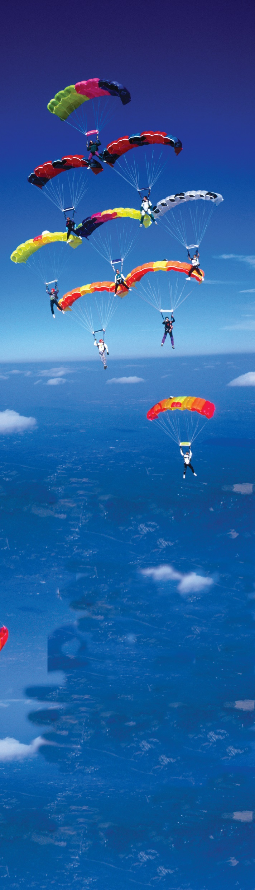
السَّوائِلُ وَالْغَازَاتُ
مَا الْغَازُ؟
الغَاز مَادَّةٌ تَنتشرُ لِتَملأَ الحَيِّزَ الَّذي تُوجد فيه.
برزنتيشن العلوم للمرحلة الابتدائية https://t.me/presentationyosef

Slide 39
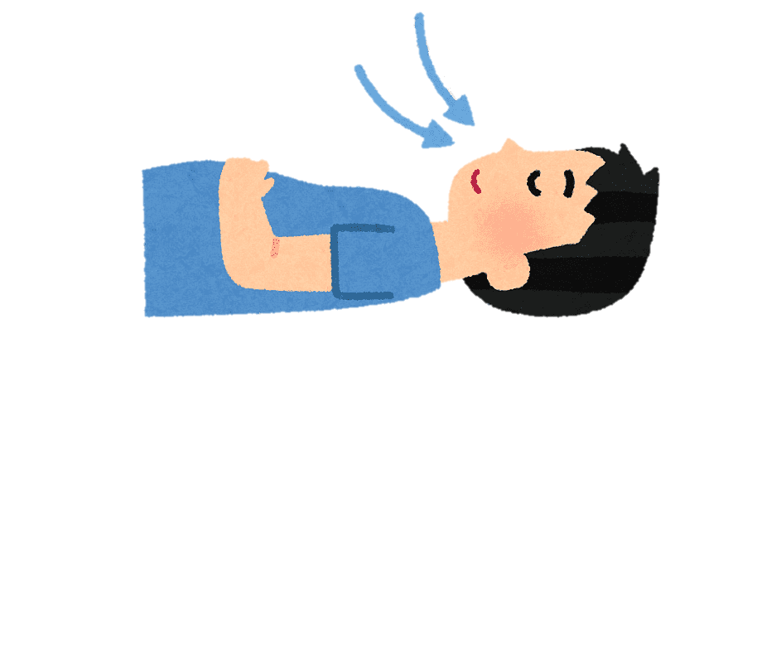
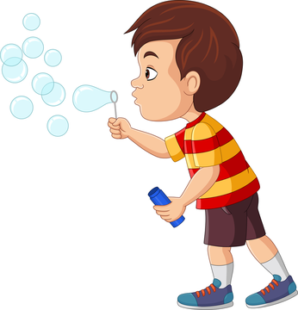
السَّوائِلُ وَالْغَازَاتُ
مَا الْغَازُ؟
الهَواءُ الَّذي نَتَنَفَّسُهُ يَتكون مِن عِدَّة غَازاتٍ أحدُها الأُكسِجين
لا نَرى الغَازَات في الهَواءِ
ولكِنَّها مَوجُودة في كُلِّ مَكان حَولنا

Slide 40
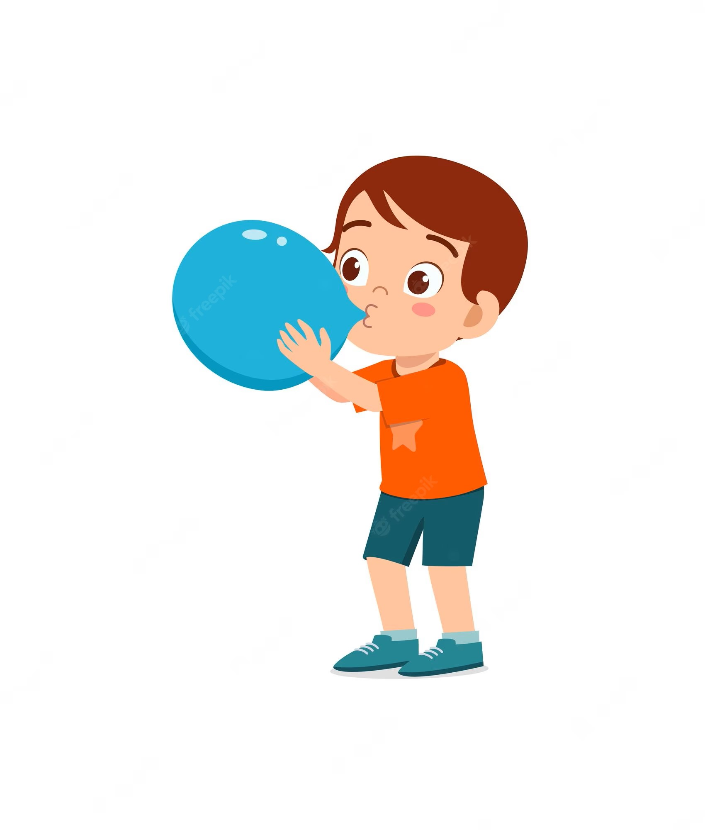


السَّوائِلُ وَالْغَازَاتُ
مَا الْغَازُ؟
نَعْرِفُ أَنَّها مَوْجُودَةٌ عِنْدَما يُمْلأُ بِهَا بَالُونٌ أوْ كُرَةٌ
كَمَا نُحِسُّ بِالْهَوَاءِ عِنْدَمَا تَهُبُّ الرِّياحُ.
الغَازَات لَيس لَها شَكلٌ خاصٌ بِها

Slide 41
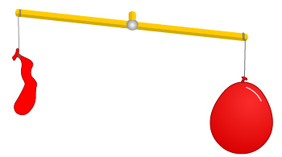
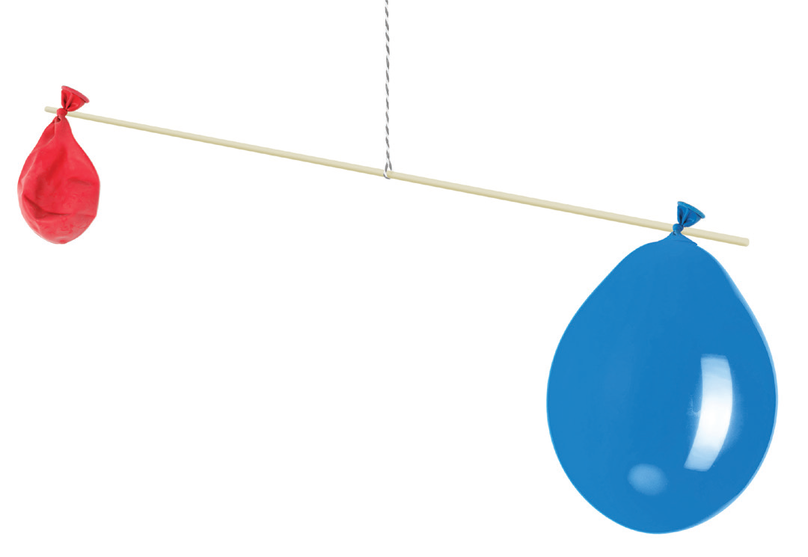
السَّوائِلُ وَالْغَازَاتُ
مَا الْغَازُ؟
كَيْفَ أعْرِفُ إِذَنْ أَنَّ لِلْغَازِ كُتْلَةً؟
أَنْظُرُ إِلَى الصُّورَةِ التالية لأَعْرِفَ الإِجابَةَ.
كُتلة البَالون المَنفُوخ أكبَر مِن كُتلة البالون غيرِ المَنفوخ
تَعمَلُ العَصا عَملَ المِيزان .
برزنتيشن العلوم للمرحلة الابتدائية https://t.me/presentationyosef

Slide 42

السَّوائِلُ وَالْغَازَاتُ
أَذْكُرُ بَعْضَ خَوَاصِّ الْغَازِ.
ليس لها شكل محدد
لها كتلة
ليس لها حجم ثابت
برزنتيشن العلوم للمرحلة الابتدائية https://t.me/presentationyosef

Slide 43
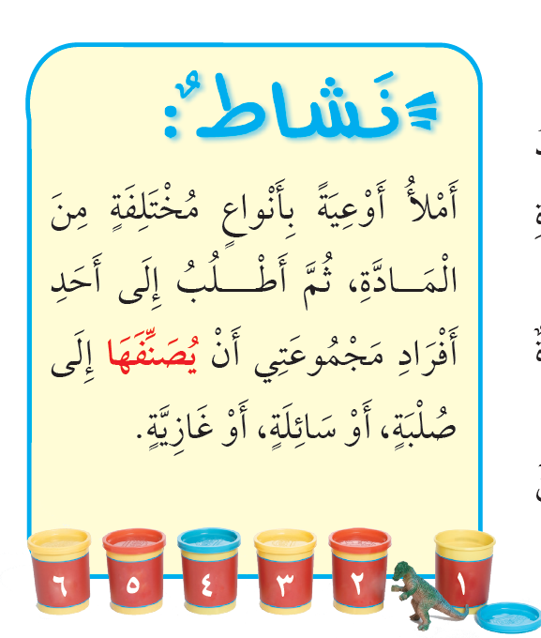
السَّوائِلُ وَالْغَازَاتُ
برزنتيشن العلوم للمرحلة الابتدائية https://t.me/presentationyosef

Slide 44
السَّوائِلُ وَالْغَازَاتُ
مهارة القراءة
تصنيف المواد الصلبة، والسوائل، والغازات
الغازات
السوائل
المواد الصلبة
الغازات لا ُ ترى
ولكن لها كتلة وتنتشر
لتملأ الحيز الذي
توجد فيه.
السوائل تنساب
وتأخذ شكل الوعاء
الذي توضع فيه
وتشغل حيزا
المواد الصلبة لها
شكل محدد
برزنتيشن العلوم للمرحلة الابتدائية https://t.me/presentationyosef

Slide 45
السَّوائِلُ وَالْغَازَاتُ
مهارة القراءة
تصنيف المواد الصلبة، والسوائل، والغازات
المواد الصلبة | السوائل | الغازات
المواد الصلبة لها شكل محدد | السوائل تنساب وتأخذ شكل الوعاء الذي توضع فيه وتشغل حيزا. | الغازات لا ُ ترى ولكن لها كتلة وتنتشر لتملأ الحيز الذي توجد فيه.
برزنتيشن العلوم للمرحلة الابتدائية https://t.me/presentationyosef

Slide 46
تقويم مرحلي
من خواص السوائل أنها قابلة للـ:
الانصهار
الانتشار
الجريان
... مادة تنتشر لتملأ المكان الذي توجد فيه:
الغازية
السائلة
الصلبة
الغازات تأخذ شكل الوعاء الذي توجد فيه:
خطأ
صواب
برزنتيشن العلوم للمرحلة الابتدائية https://t.me/presentationyosef

Slide 47
تقويم مرحلي
أي العبارات التالية تنطبق على أشكال المادة كلها؟
لها شكل محدد
لها كتلة وتشغل مكاناً
تأخذ شكل الوعاء الذي توضع فيه
مقدار الحيز الذي يشغله السائل
الكتلة
الحجم
الطول
يُقاس حجم السَّائل بِوحدَةِ المِلِّليتر.
خطأ
صواب
برزنتيشن العلوم للمرحلة الابتدائية https://t.me/presentationyosef

Slide 48
تقويم مرحلي
قَارِن بين خَواص السَّوائل والغَازات
التشابه
الاختلاف
الاختلاف
..............................
..............................
............................................................
...................................................................................................................
..............................
..............................
............................................................
الغاز
السائل
برزنتيشن العلوم للمرحلة الابتدائية https://t.me/presentationyosef

Slide 49
تقويم مرحلي
قَارِن بين خَواص السَّوائل والغَازات
التشابه
الاختلاف
الاختلاف
ليس لها حجم ثابت
ليس لها شكل محدد
لها حجم ثابت
لها كتلة
الغاز
السائل
برزنتيشن العلوم للمرحلة الابتدائية https://t.me/presentationyosef

Slide 50

السَّوائِلُ وَالْغَازَاتُ
أُصنِّفُ. أَعْمَلُ قائِمَةً بِالأَشْيَاءِ الْمَوْجُودَةِ فِي ثَلَّاجَةِ مَنْزِلِنَا، ثُمَّ أُصَنِّفُها
جبن، خبز، فواكه
صلبة:
حليب، عصير، ماء.
سائلة:
هواء بارد.
غازية:
برزنتيشن العلوم للمرحلة الابتدائية https://t.me/presentationyosef

Slide 51
السَّوائِلُ وَالْغَازَاتُ
2- فِيمَ يَخْتَلِفُ الْغَازُ عَنِ السَّائِلِ؟
ينتشر ليملأ الحيز الموجود فيه،
الغاز
فينساب في الأوعية، وقد لا يشغل كل الحيز
سائل:
برزنتيشن العلوم للمرحلة الابتدائية https://t.me/presentationyosef

Slide 52

السَّوائِلُ وَالْغَازَاتُ
3- السؤَالُ لأساسيُّ. مَا خَصَائِصُ السَّوَائِلِ وَالغَازَاتِ؟
تنتشر فتملأ المكان الذي توجد فيه وتأخذ شكله
الغازات
تنساب وتأخذ شكل الوعاء الذي توضع فيه،
السوائل
كلاهما له كتلة وحجم.
برزنتيشن العلوم للمرحلة الابتدائية https://t.me/presentationyosef

Slide 53
السَّوائِلُ وَالْغَازَاتُ

Slide 54
السَّوائِلُ وَالْغَازَاتُ
انتهى الدرس
أ.يوسف سليمان البلوي
برزنتيشن العلوم للمرحلة الابتدائية https://t.me/presentationyosef

